Slide 1
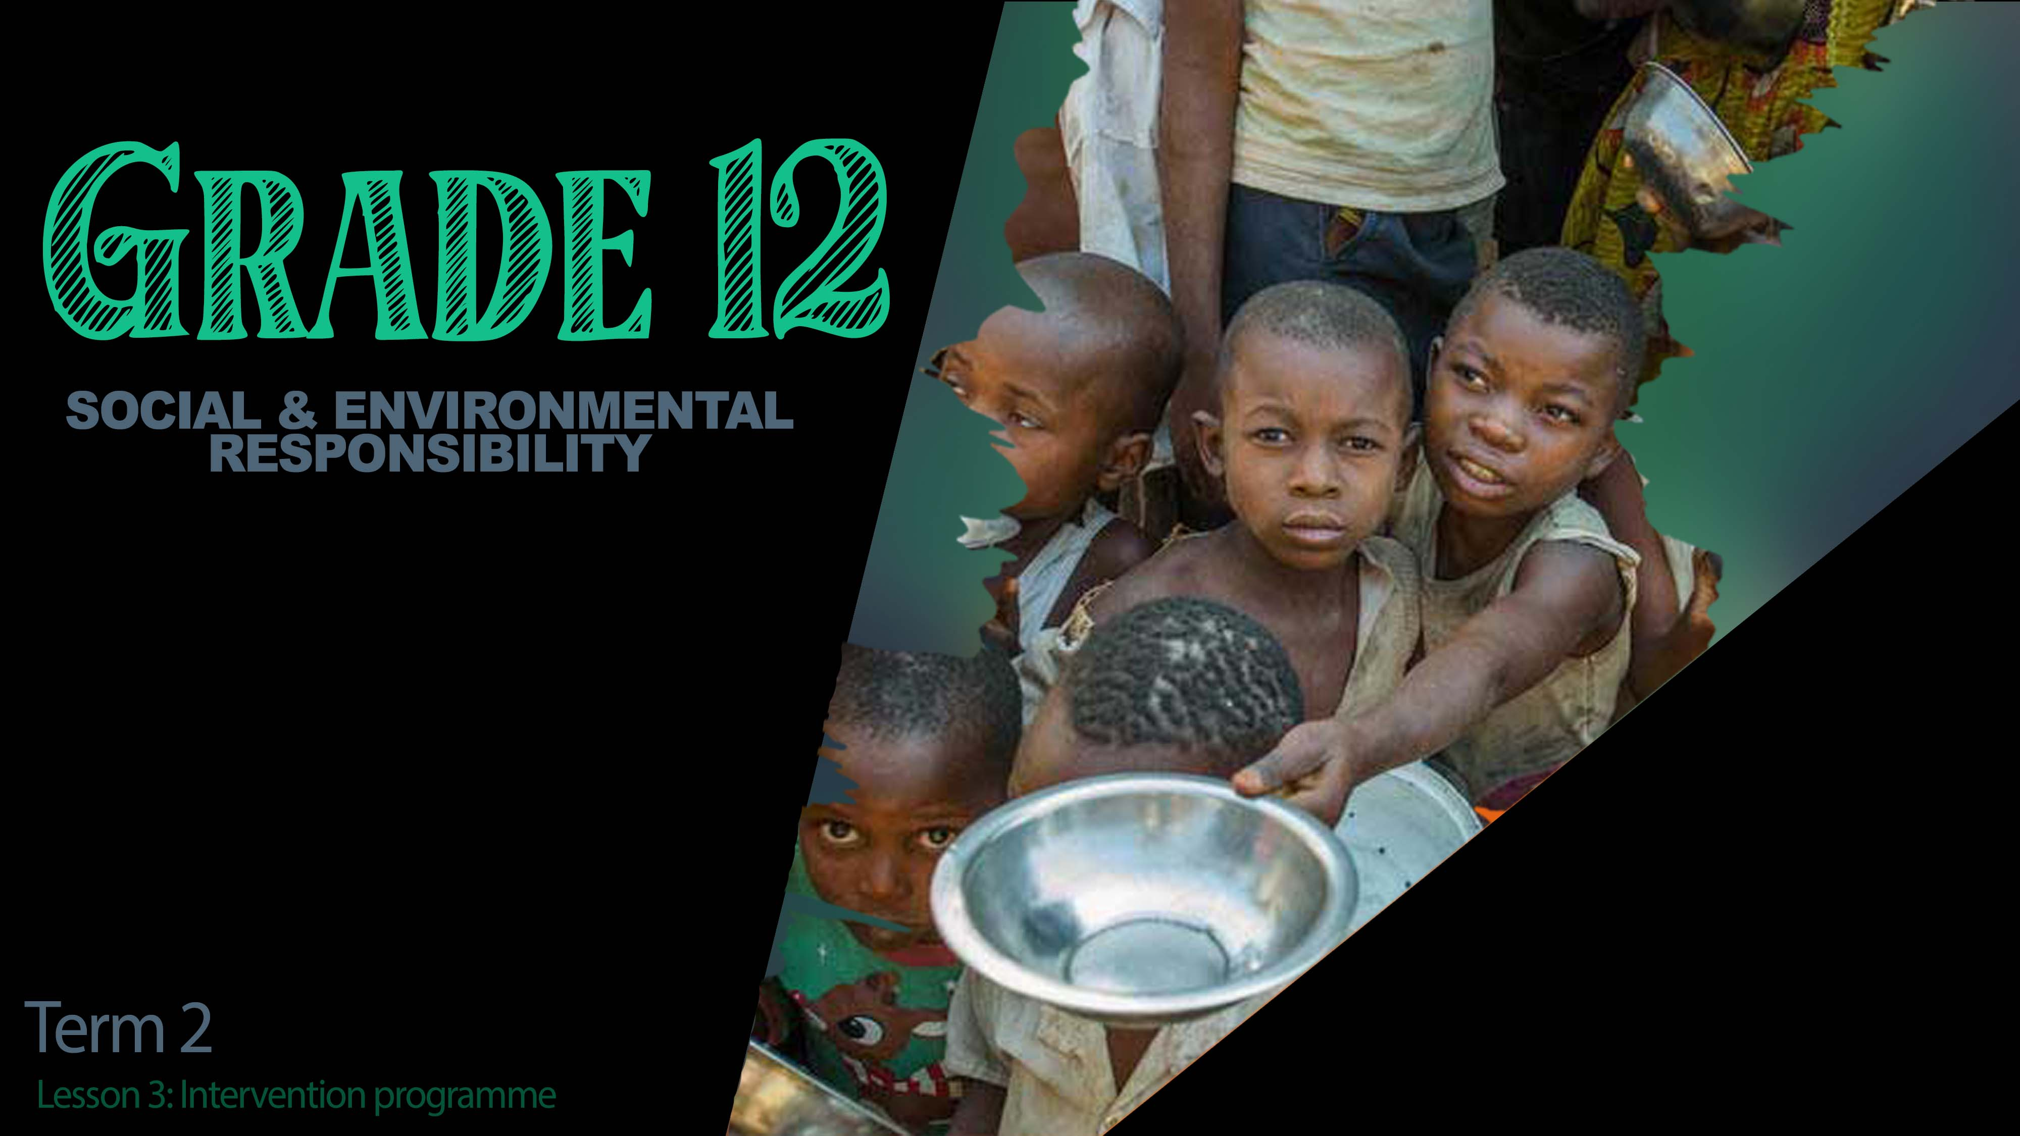


GRAAD 12
Sosiale en Omgewingsverantwoordelikheid
Kwartaal 2
Les 3: Ingrypingsprogramme
Notes:
Goeiedag, graad 12’s!

Slide 2

Hersien – vind ‘n maat
Notes:
Skyfies 1,2&3: 4min
In die vorige les het ons geleer van die uitdagings wat gemeenskappe in die gesig staar. Om sommige van die kwessies wat bespreek is, te herroep, werk saam (in pare) en identifiseer vinnig sommige van die kwessies wat op die skerm uitgelig word. Skryf antwoorde neer in jou Aktiwiteit 1 (Les 3 – Werkkaart).
(Gee 2min vir leerders om van die kwessies neer te skryf.)
Soos hulle terugvoer na die klas gee kan jy hulle lei na die volgende kwessies wat gemeenskappe in die gesig staar:
Voldoende voedsel/voeding/gesonde eetgewoontes
'n Gevestigde arbeidsmag; volhoubare ekonomie
Behoorlike gesondheidsorg; welstand vir kinders
Sorg vir bejaardes
Behuising en stedelike verfraaiing
Beplande ontspanningsruimtes; lewe 'n gesonde aktiewe leefstyl
In die volgende skyfie sal ons kwessies identifiseer wat Suid-Afrikaners raak.

Slide 3
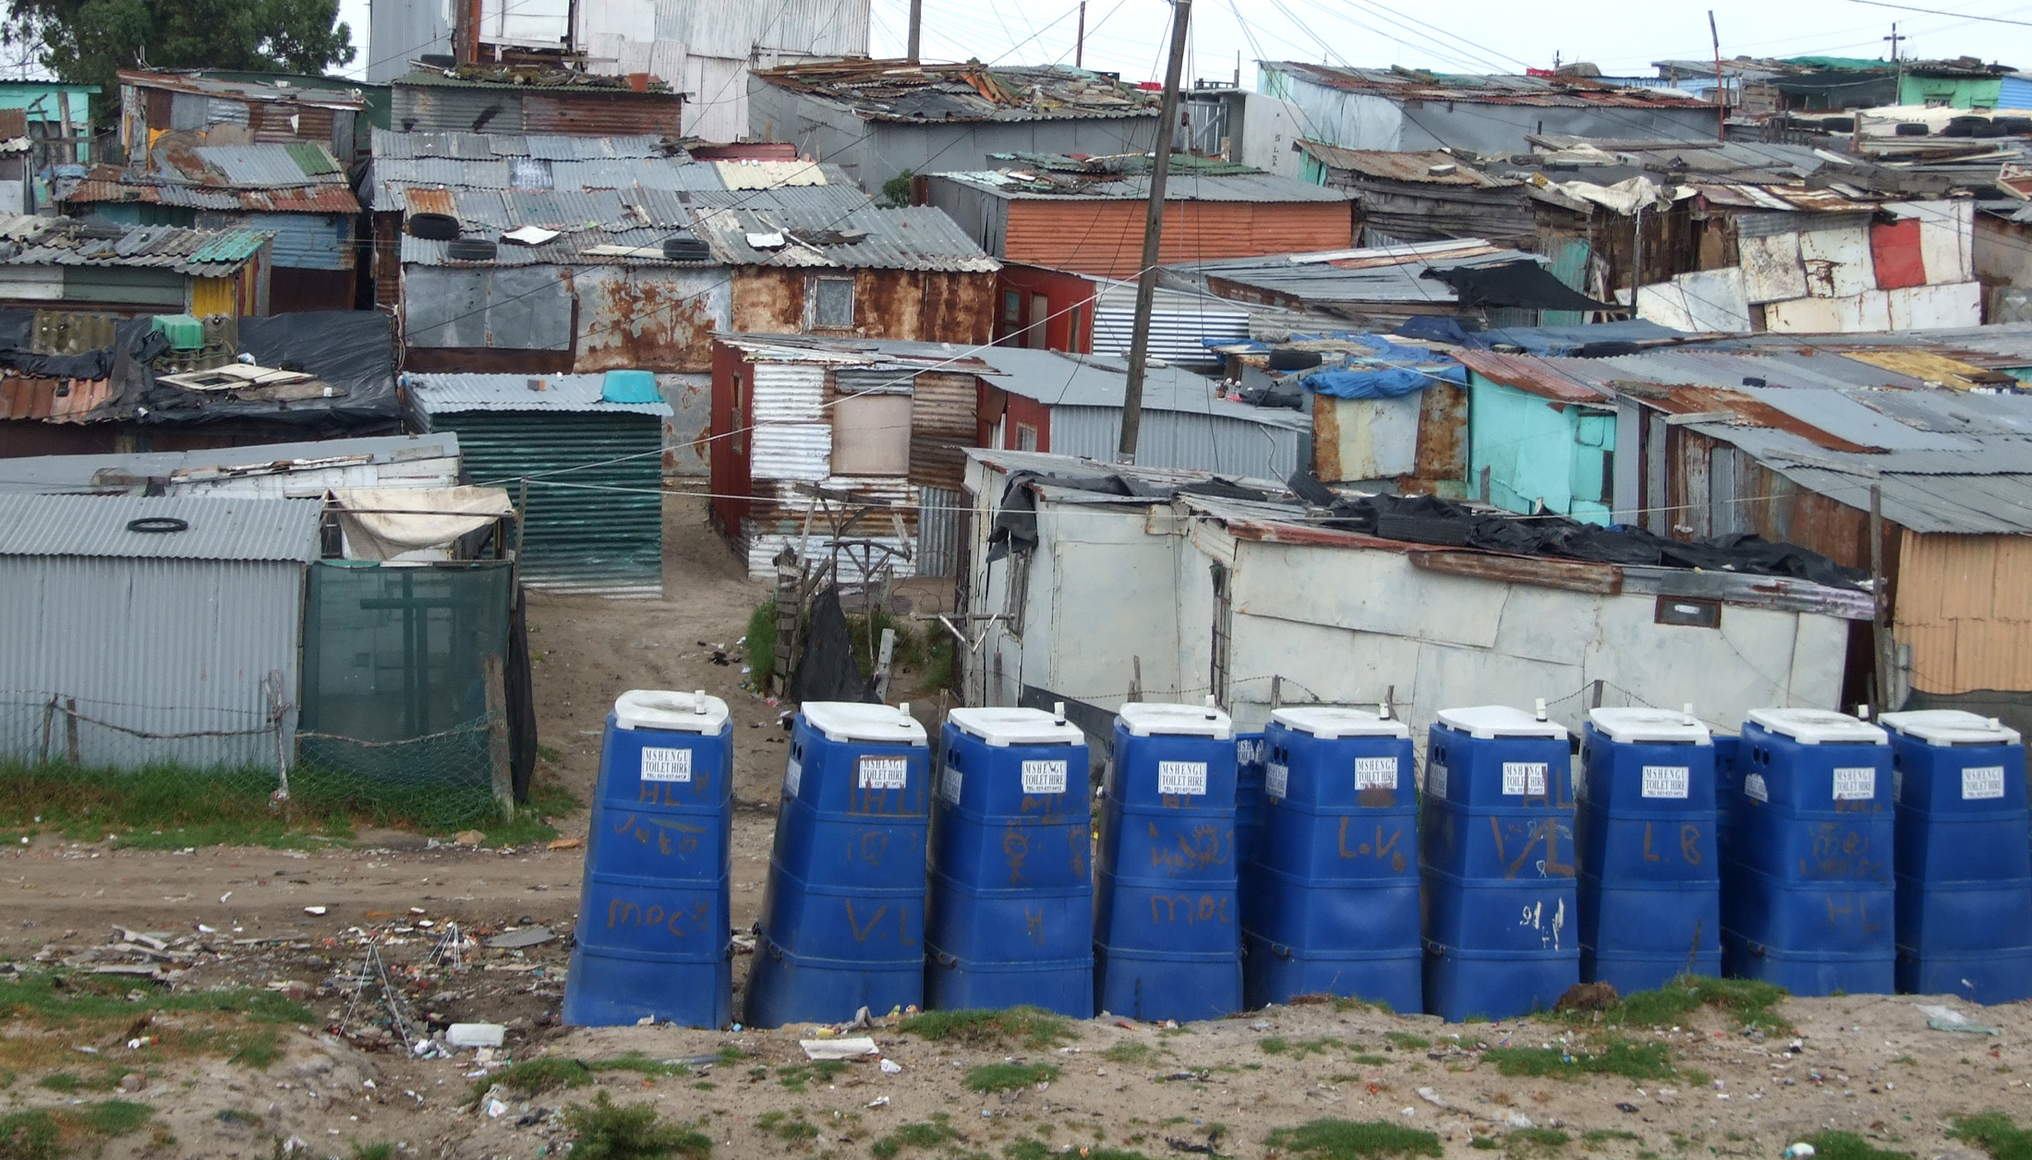
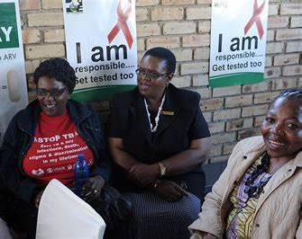
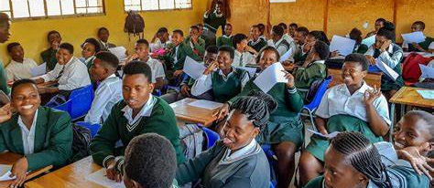
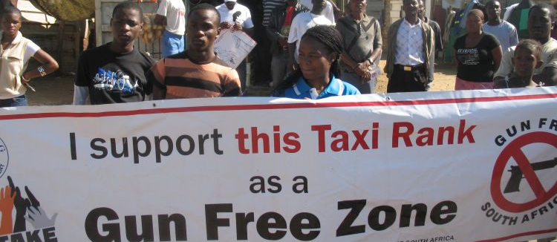
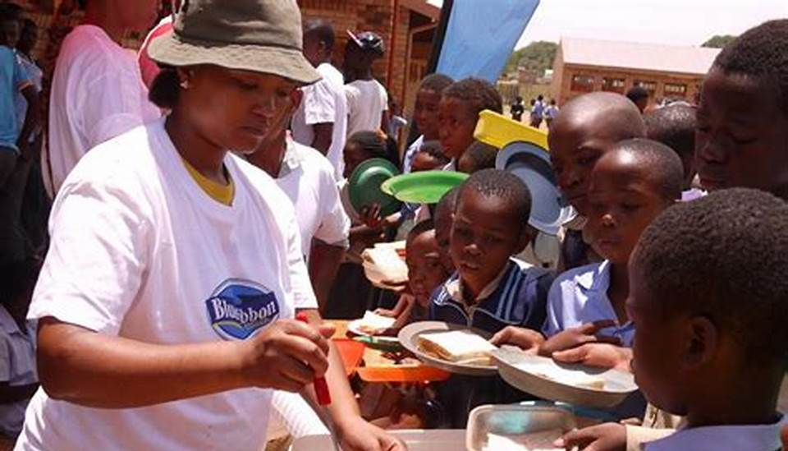
Notes:
Leerders word aangemoedig om die kwessies te identifiseer wat armer gemeenskappe in Suid-Afrika raak.
(Gee leerders 'n verdere 2min om die skyfie te verwerk.)
Toegang tot voldoende behuising en sanitasie
Toegang behoorlike onderwys in 'n veilige omgewing vir almal
Die behoefte aan gemeenskapsgesondheidsinisiatiewe vir siektes, soos MIV en TB
Toegang tot behoorlike voeding vir kinders binne ons gemeenskappe
Die uitdaging van geweld binne gemeenskappe en onveilige openbare vervoer

Slide 4
In hierdie les
Brei uit op opvoedkundige en ingrypingsprogramme wat omgewings en dienste aanspreek wat veilige en gesonde lewe bevorder.
Opvoedkundige Programme – inisiatief in die gemeenskap wat gemeenskapslede opvoed oor die versorging van die omgewing; hoe om veilig te wees of hoe om 'n gesonde leefstyl te leef.
Ingrypingsrogramme – inisiatiewe in 'n gemeenskap wat daarna streef om die omgewing aktief te verbeter; veiliger of gesonder te maak.
Notes:
Skyfie 4: Onderrig & Aktiwiteit 5+18min
Leerders kan verwys na Aktiwiteit 2 (op hulle Les 3 – Werkkaart).
Leerders moet die definisies van opvoedkundige programme/Inisiatiewe en intervensieprogramme/inisiatiewe neerskryf. (Gee 4-5min om die konsepte te leer. )
Opvoedkundige programme poog om mense te onderrig en bewus te maak van kwessies wat hulle gemeenskap raak. Dit word gedoen met die doel om die probleem op te los en mense se reaksies op hierdie kwessies te verbeter. Voorbeelde sluit in: iThembalethu wat 'n impak op die gemeenskap in Cato Manor het om skoolkinders oor MIV en Vigs op te voed.
Intervensieprogramme poog aktief om 'n verandering in 'n gemeenskap te maak. 'n Voorbeeld hiervan kan gemeenskapsgesondheidsingrypingsprogramme (CHIP's) herwinningsinisiatiewe wees; NICRO sosiale bewusmakingsprogram onder leerders van 'n skoolgaande ouderdom.

Slide 5
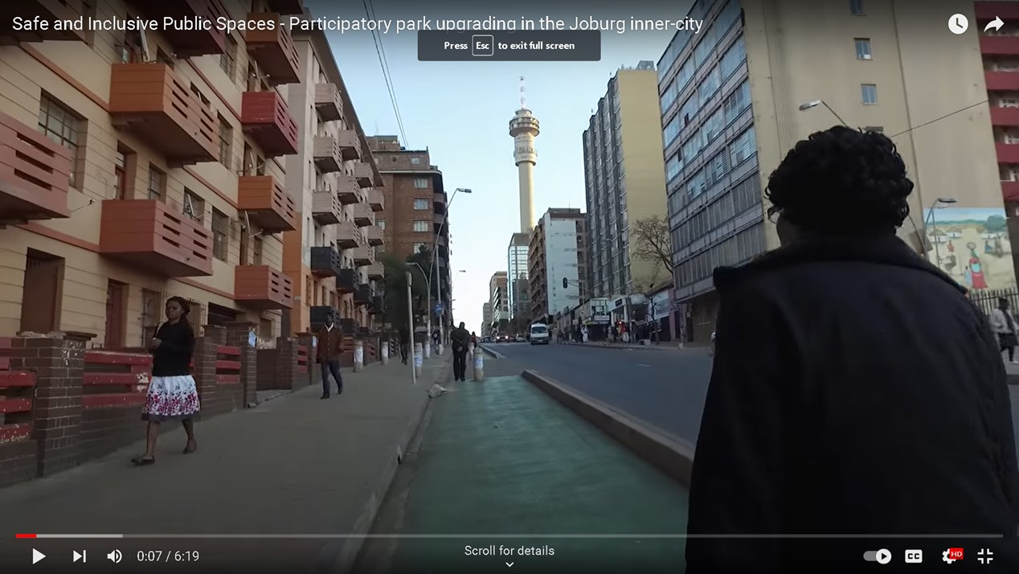
Hoe lyk dit?
Kyk na die volgende videogreep en bespreek in groepe die vrae in jou Werkkaart – Aktiwiteit 3.
Skakel: Veilige en inklusiewe openbare ruimtes - Deelnemende parkopgradering in die Johannesburgse middestad - YouTube
Notes:
Skyfies 4-5 Kyk & Groepsaktiwiteit
Kyk: https://www.youtube.com/watch?v=vMrAHMPvYf4
Hierdie video handel oor veilige openbare ruimtes.
In hul groepe sal leerders die vrae wat in Aktiwiteit 3 gestel word, bespreek en beantwoord. Elke groep moet een persoon nomineer om terugvoer aan die klas te gee. (Die video is 6 min20s lank en die bespreking en terugvoer nog 12min)
Brei uit oor sommige van die uitdagings wat die End Street North Park-inisiatief probeer aanspreek.
Die groot uitdaging is veiligheid, aangesien inwoners van die stad nie 'n veilige ruimte het om bymekaar te kom nie. Hulle noem dat dit dikwels gebiede is vir misdaad en dwelms. Dwelmmisbruik is een van die ander groot kwessies wat uitgelig word. Geestesgesondheid is ook 'n probleem, aangesien mense wat in die middestad woon nie toegang tot enige ontspanningsruimtes het nie.
Watter sleutelbelanghebbendes is by hierdie inisiatief betrokke? Waarom is dit belangrik dat hierdie belanghebbendes betrokke is?
Die projek is 'n samewerking tussen die plaaslike munisipaliteit; stadsdepartemente en private maatskappye wat bereid is om befondsing te verskaf; NRO's en sosiale aktiviste binne die gemeenskap; en uiteindelik die gemeenskapslede self. Dit is belangrik dat al hierdie belanghebbendes betrokke raak omdat dit 'n gevoel van eienaarskap en prestasie binne die gemeenskap skep. Dit bring die plaaslike gemeenskapslid in kontak met mense wat fondse vir hernuwing kan genereer, en lei tot 'n gesonder en veiliger gemeenskap.
Hoe kan hierdie inisiatief as 'n intervensieprogram gesien word?
Die inisiatief kan gesien word as 'n intervensieprogram omdat hulle stedelike ruimtes wil verander en die vooruitsigte van die gemeenskap verbeter. Hulle probeer om dit fisies 'n veiliger
ruimte te maak.
Op watter manier kan hierdie inisiatief as 'n opvoedkundige program gesien word?
Die park is 'n samewerking met die mense in die gemeenskap wat bemagtig is om die park te vestig en in stand te hou, wat geleentheid skep vir die ontwikkeling van vaardighede. Dit skep
ook 'n ruimte waar sport onderrig kan word en opvoedkundige inisiatiewe kan plaasvind.
Hoe het hierdie inisiatief ten doel om 'n veilige en gesonde leefstyl te bevorder?
Die park word 'n veilige ruimte waar mense kan ontspan en saamkom, weg van die bedreiging van dwelms en misdadigers. Mense kan die park gebruik vir aktiwiteite en gemeenskapsvorming,
waardeur beide fisiese en geestelike / emosionele welstand bevorder word.

Slide 6

Individueel
Dink na oor watter inisiatiewe jou gemeenskap kan bevoordeel?
Hoe dink jy kan jy ‘n verskil maak?
Notes:
Skyfies 6-7 (5 + 8min)
Gee leerders 5min om na te dink – dit is 'n persoonlike refleksie.
Hulle kan hul antwoorde op die volgende vrae in hul werkkaart onder Aktiwiteit 4 neerskryf:
Watter inisiatiewe kan jou gemeenskap bevoordeel?
Hoe dink jy kan jy 'n verskil maak?

Slide 7

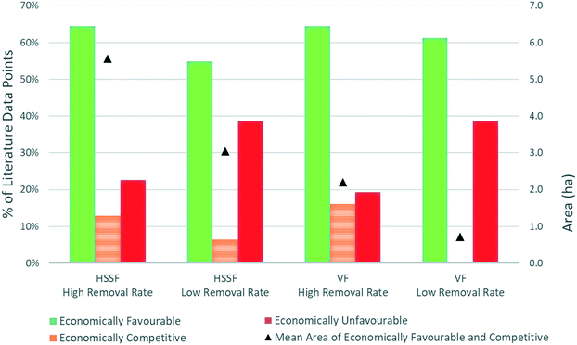
Impakstudie- Meet doeltreffendheid
Impakstudies moniteer en meet hoe nodig en hoe doeltreffend 'n inisiatief binne 'n gemeenskap is.
Uitvoerbaar-heidstudie
Omgewings-impak
Oudit
This Photo by Unknown Author is licensed under CC BY
Notes:
Onderrig & Refleksie 8 minute
Die definisie van 'n impakstudie is 'n ingrypingstrategie wat 'n kombinasie is van elemente of strategieë wat ontwerp is om veranderinge aan te bring of die toestande onder individue of 'n hele bevolking te verbeter. Dit sluit dienste in wat deur die regering gelewer word om ekonomiese ongelykhede te verminder en maatskaplike welsyn te bevorder. 'n Strategie kan 'n sosiale risiko of uitdaging herstel of voorkom.
Leerders het moontlik ook gehoor van lewensvatbaarheidstudies, omgewingsimpakstudies of omgewingsoudits.
Drie vrae kan aan leerders gestel word rakende impakstudies.
Wat is die doel van 'n impakstudie?
Waarom is dit belangrik om 'n impakstudie vir sosiale en omgewingsinisiatiewe te doen?
Hoe kan jy die impak van jou betrokkenheid meet?

